Slide 1
Аутентификация и восстановление изображений
Самарский университет
Студент Петров В.С.
Студент Голунов Е.В.

Slide 2
Введение
В последние годы подделка изображений стала серьезной проблемой при использовании изображений во многих важных областях. Было разработано множество методов для идентификации изображений, а также для их восстановления. Однако эти методы имеют определенные недостатки.
В этой статье мы представляем новый метод самонастраивающегося водяного знака, основанный на головоломке судоку.

Slide 3
Ход исследования
Предложенный метод
Биты внедрения
Биты аутентификации
Процедура внедрения битов аутентификации
Обнаружение нелегального вторжения
Этап восстановления
Эксперименты и исследования
Результат применяемого метода
Временная сложность предложенного метода
Заключение

Slide 4
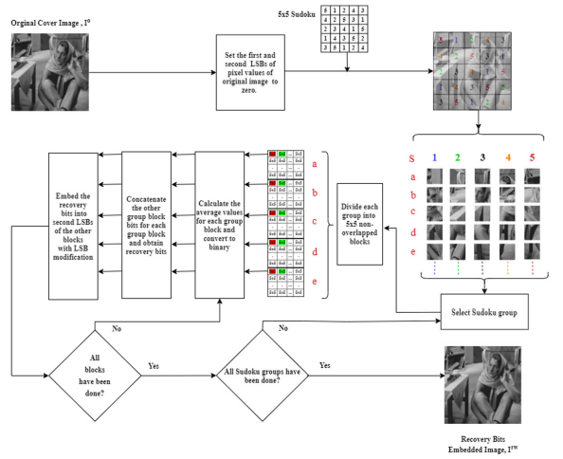
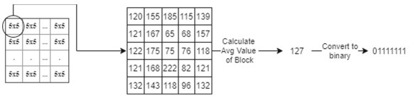
Внедрение бит восстановления
Блок-схема внедрения битов восстановления.

Slide 5
Биты аутентификации
На этом этапе изображение разбивается на непересекающиеся блоки размером 5 × 5. Уникальный ключ блока генерируется путем объединения значений пикселей блока, положения блока и секретного ключа изображения для каждого блока размером 5 × 5.
Для обеспечения безопасности изображения следует использовать секретный ключ изображения, который чувствителен к небольшим изменениям.

Slide 6
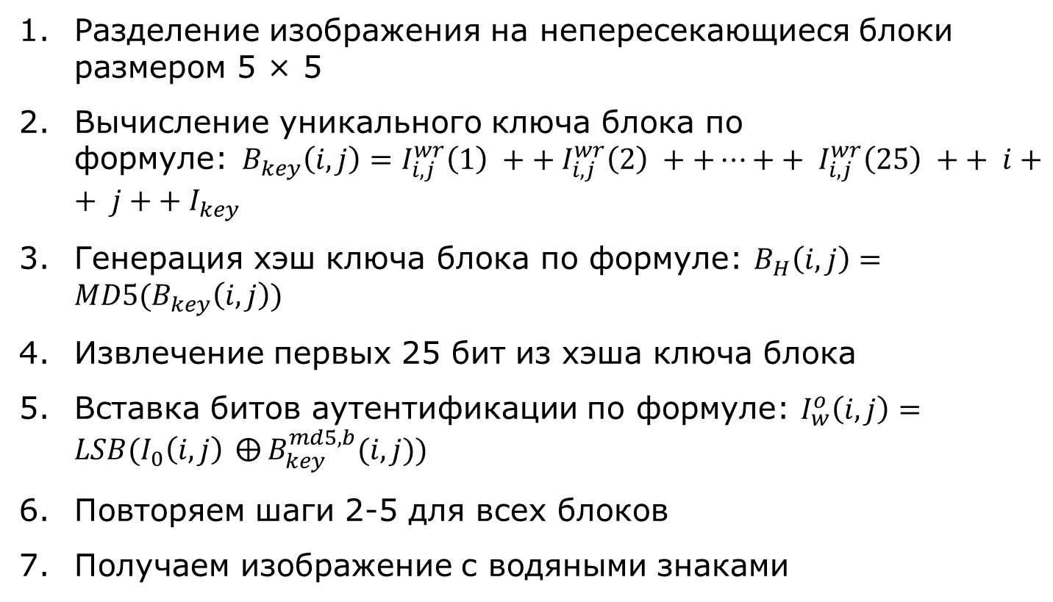
Процедура внедрения битов аутентификации
Разделение изображения на непересекающиеся блоки размером 5 × 5
Вычисление уникального ключа блока по формуле:${ B}_{key}\left(i,j\right)=I_{i,j}^{wr}\left(1\right) ++{ I}_{i,j}^{wr}\left(2\right) ++⋯++ { I}_{i,j}^{wr}\left(25\right) ++ i++ j++{ I}_{key}$
Генерация хэш ключа блока по формуле: $B_{H}\left(i,j\right)=MD5(B_{key}\left(i,j\right))$
Извлечение первых 25 бит из хэша ключа блока
Вставка битов аутентификации по формуле: $I_{w}^{o}\left(i,j\right)=LSB(I_{0}\left(i,j\right) ⨁{B_{key}^{md5,b}(i,j))}$
Повторяем шаги 2-5 для всех блоков
Получаем изображение с водяными знаками

Slide 7
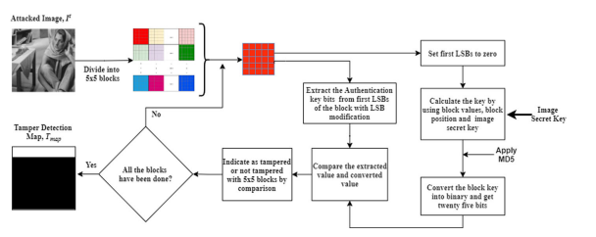
Обнаружение нелегального вторжения
Блок-схема обнаружения вторжения.

Slide 8
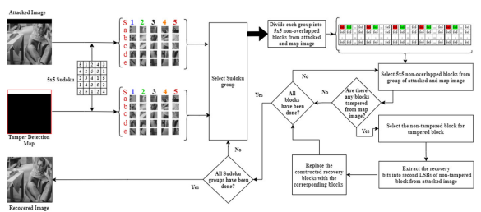
Этап восстановления
Изображение, подвергшееся атаке, и карта изменений разделены на 25 непересекающихся блоков.
Блоки так же, как и в процессе вставки группируются в соответствии с нумерацией. Затем выбирается группа блоков, которая сгруппирована, и блоки в этой группе делятся на подблоки.
Блок схема этапа восстановления.

Slide 9
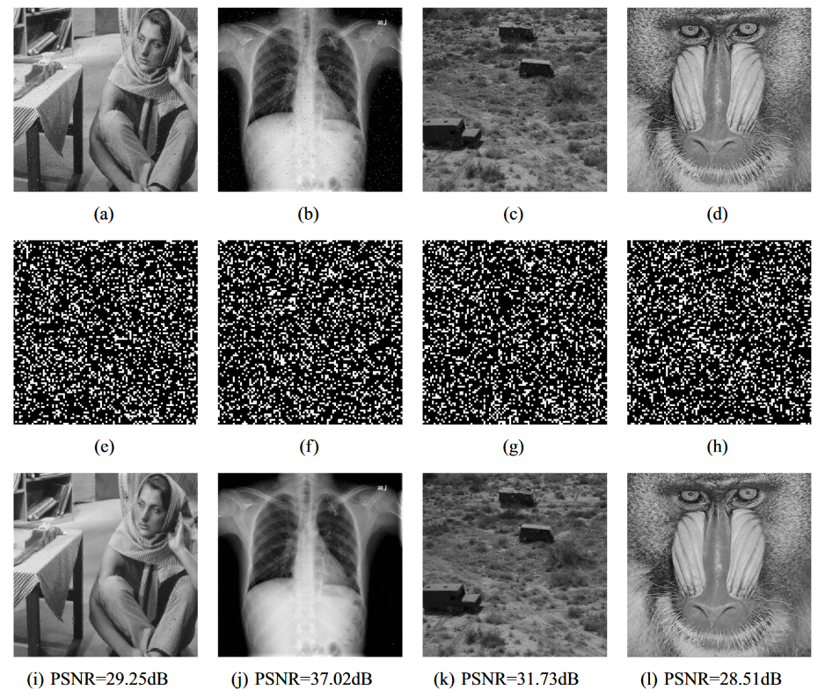
Результат применяемого метода
С помощью атаки “шум соли и перца” была подтверждена эффективность и результативность предложенного метода. PSNR после восстановления приведены в подписях изображений (i) – (l).
Пример восстановления атакованного изображения.

Slide 10
Временная сложность предложенного метода
Time | Lena | Barbara | Truck | Stockton | Baboon | X-Ray
Recovery Data Embedding | 0.4559 | 0.4270 | 0.4321 | 0.4185 | 0.4179 | 0.4266
Auth. Data Embedding | 3.1635 | 3.1332 | 3.1107 | 3.1557 | 3.1001 | 3.1622
Total Data Embedding | 3.6194 | 3.5602 | 3.5602 | 3.5742 | 3.518 | 3.5888
Detecting and Recovering for %20 | 4.4073 | 4.5173 | 4.4161 | 4.4562 | 4.4764 | 4.4507
Detecting and Recovering for %40 | 4.6081 | 4.6765 | 4.6993 | 4.7028 | 4.6654 | 4.8524
Detecting and Recovering for %70 | 4.9831 | 4.9932 | 4.9544 | 4.8742 | 4.9107 | 4.9497
Detecting and Recovering for %80 | 5.0789 | 5.0639 | 5.0532 | 5.1500 | 5.0294 | 5.0550

Slide 11
Вывод
Нами был рассмотрен новый метод обнаружения изменения изображения и метод восстановления для изображений. Основанный на Судоку, он достигает превосходной скорости работы и с его помощью можно восстановить изображение лишь из 20% от него.
Результаты экспериментов показали, что разработанный метод обеспечивает высокую точность и скорость работы, а также обеспечивает защиту от разных типов атак.

Slide 12
Спасибо за внимание!

